Slide 1
1.Выполнять задания в команде организованно, помогая друг другу, не мешая другим. 2.Как только команда выполнила задание - поднимаем руку. 3. Отвечаем только после того, как учитель вам предоставил слово. 4. За правильно выполненные задания команда будет получать жетоны 5. За нарушение дисциплины команда будет терять жетоны.

Slide 2
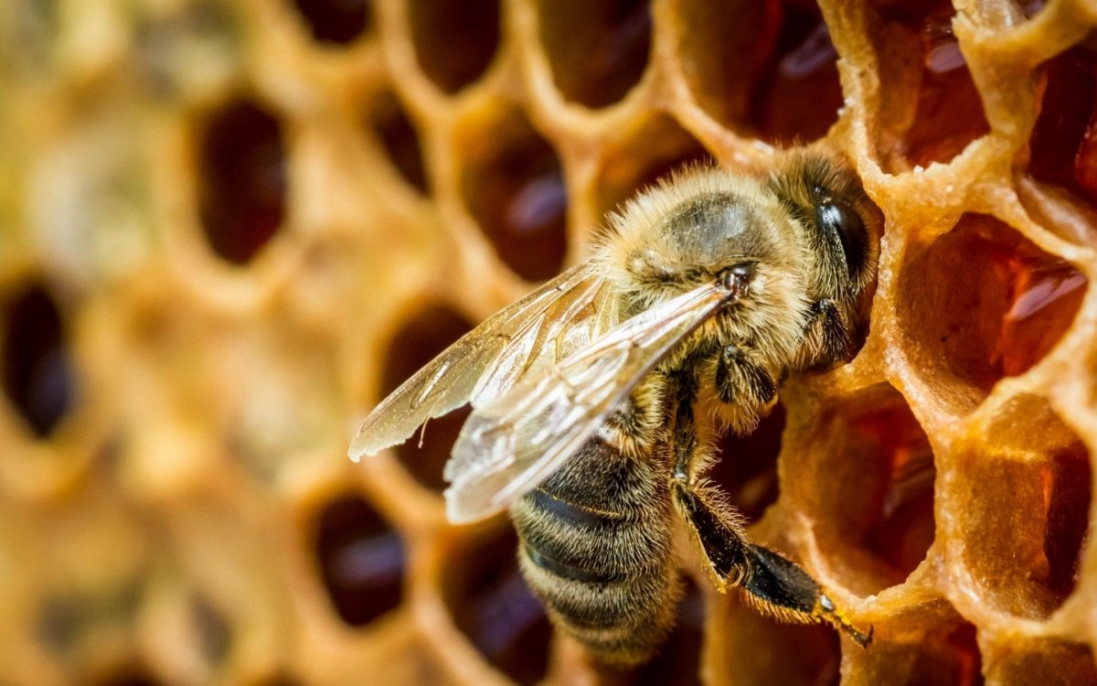

Slide 3
Огромные участки суши, со всех сторон окружённые водой – это …
Сколько всего материков на Земле?
На сегодняшнем занятии мы побываем на всех материках.
А значит мы совершим что?

Slide 4
Путешествие по материкам
Что можно узнать, путешествуя по материкам?
Что нам может помочь в путешествии?
А что такое карта?

Slide 5
ЕВРАЗИЯ

